Slide 1
5. Hermoston viestintä

Slide 2
Hermosolut ja hermoverkot
Hermoston solut jakautuvat kahteen päätyyppiin
  1. Hermosolu eli neuroni = solutyyppi, joka on erikoistunut sähköiseen viestintään
  Hermosolu välittää ja yhdistelee hermoverkon muista hermosoluista tulevaa tietoa
  2. Gliasolu eli hermoston tukisolu = hermosolun toimintaa tukeva solu
    Eivät tuota sähköisiä signaaleja eivätkä muodosta hermosolujen tavoin yhteyksiä muihin soluihin
    Sen sijaan tukevat tärkeällä tavalla hermosolujen toimintaa ja hermoimpulssien kulkua
Hermoverkko = useiden hermosolujen ja niiden välisten yhteyksien kokonaisuus, joka on erikoistunut johonkin toimintaan
  Hermoverkot muodostavat pohjan tiedonkäsittelylle ja käyttäytymiselle
  Hermoimpulssi = jonkin ärsykkeen aiheuttama hermostossa etenevä sähköinen muutos

Slide 3
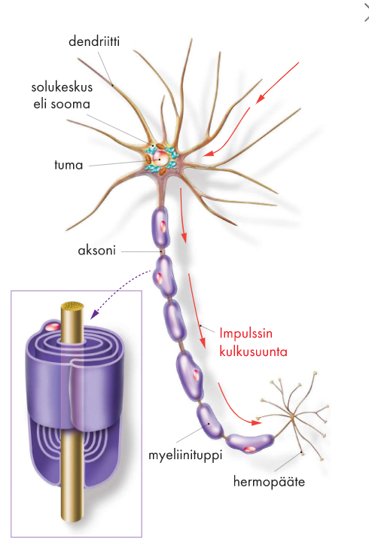

Slide 4
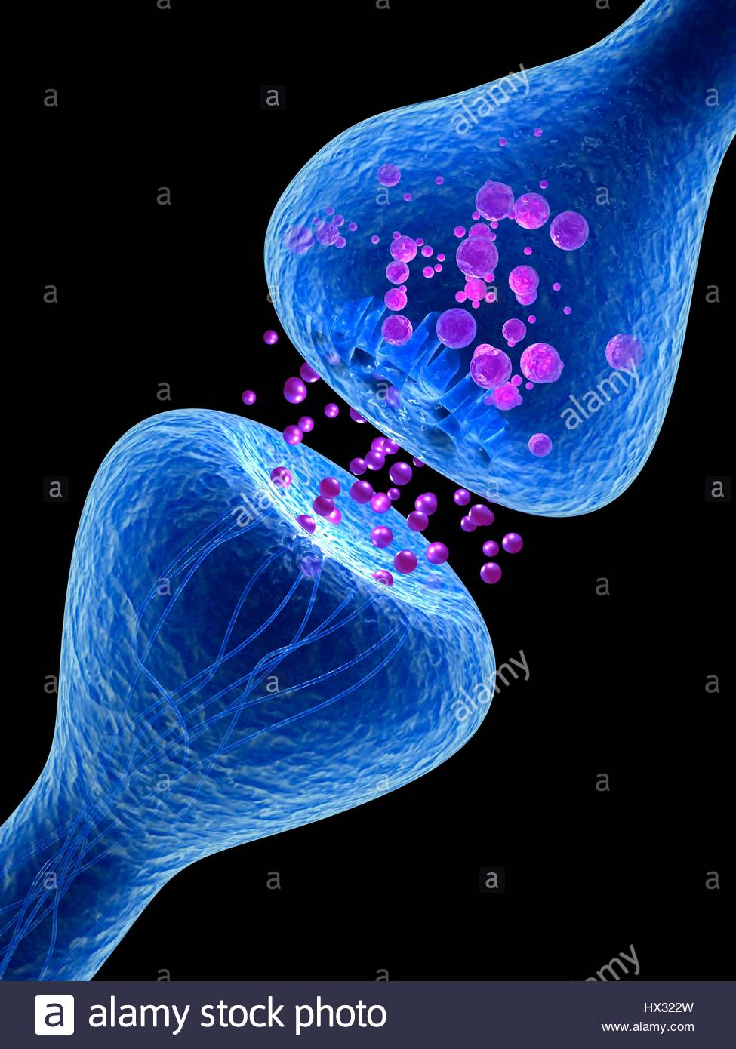
Hermosolun rakenne
Sooma = Hermosolun solukeskus, jossa sijaitsee solun geneettisen aineksen eli DNA:n sisältävä tuma
Solukalvo = Ympäröi hermosolua ja erottaa solun sitä ympäröivästä nesteestä
Hermosolun viejähaarake eli aksoni = haarake, jota pitkin hermosolu välittää hermoimpulsseja eteenpäin
Myeliinituppi = rasva-aineista koostuva aksonia ympäröivä eriste, jonka tarkoitus on tehostaa hermoimpulssin kulkua aksonissa
Hermosolun tuojahaarake eli dendriitti = haarake, jonka avulla hermosolu vastaanottaa tietoa muiden hermosolujen aksoneista tai muualta elimistöstä
Synapsi = kahden hermosolun tai hermosolun ja jonkin muun elimistön rakenteen välinen liitoskohta

Slide 5
Hermosolun toiminta
1. Muilta hermosoluilta tulevat yhteydet vaikuttavat kiihdyttävästi tai estävästi
  Jos kiihdyttäviä yhteyksiä enemmän
→
2. Muilta hermosoluilta tulevat viestit summataan solukeskuksessa:
  Ajallinen summautuminen: jostain hermoso¬lusta saapuu useita viestejä lyhyen ajan sisällä
  Paikallinen summautuminen: useista eri hermosoluista saapuu viestejä lyhyessä ajassa
→
3. Jos hermosolun laukeamiskynnys ylittyy: hermoimpulssin lähettäminen eteenpäin
  Hermoimpulssi toimii kaikki tai ei mitään -periaatteella
  o Jos laukeamiskynnys ylittyy ja hermoimpulssi syntyy, se etenee hermosolun aksonia pitkin kohti synapsia aina täsmälleen samanlaisella tavalla
  o Jos laukeamiskynnys ei ylity, hermoimpulssia ei synny

Slide 6
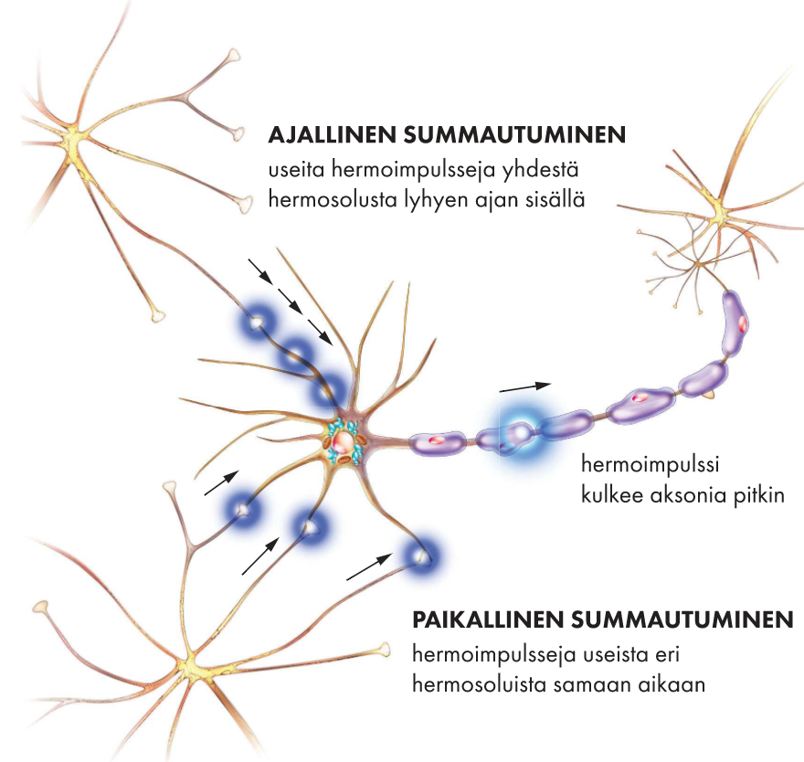

Slide 7
Synapsin toiminta
Synapsin toiminta on sähkökemiallista
Kun hermoimpulssi saapuu synapsiin, sähköinen viesti muuttuu kemialliseksi ja vastaanottavassa hermosolussa jälleen sähköiseksi
Synapsirako = hermosolujen väliin jäävä pieni väli, jonka yli hermosolut viestivät kemiallisesti
  Hermoimpulssin saapuessa synapsiin vapautuu synapsirakoon välittäjäainetta
Reseptori = solukalvolla oleva välittäjäaineen sitoutumiskohta eli vastaanottaja
  Välittäjäaineen sitoutuminen reseptoreihin tuottaa muutoksia vastaanottavassa hermosolussa
  Osa välittäjäaineista on käytössä pääosin kiihdyttävissä synapseissa, osa on estävissä synapseissa

Slide 8
